Slide 1
Architecture Web Archi-Vélo
BRADAI Haitham,
CURTET Quentin,
MORBOIS Antoine
Notes:
Haitham
Présentation du projet d’architecture web en bref
Choix du nom Archi Vélo

Slide 2
Déroulement de la présentation
Introduction
Objectifs du projet
Comment l’avons-nous réalisé ?
Bilan du projet
Notes:
Haitham
Présentation du déroulement de la soutenance

Slide 3
Introduction : Contexte
Travail par groupe de 3.
Rendre une documentation professionnelle.
Présentation orale devant un jury
Notes:
Haitham
Conditions de départ :
Contexte scolaire du projet mais dans un but professionnel
Travail par 3
Doc pro (écrite et orale)
Présentation orale de soutenance devant un jury

Slide 4

Introduction : Contraintes
Langages Web
Utilisation d’open data
40 heures de travail
Notes:
Haitham
Différentes contraintes:
Utilisation des langages Web (HTML CSS PHP JS)
Utilisation d’open data (données libres) ici ce sont les données des stations de vélov’ lyonnais
Contrainte de temps : 40h pour réaliser ce projet

Slide 5

Objectifs du projet
L’intégration d’open data
La géolocalisation de l’utilisateur
Le rafraichissement des données
Notes:
Haitham
Objectifs :
Comment exploiter ces données libres dans le cadre du projet
Utilisation de la géolocalisation pour faciliter l’utilisation de l’application
Rafraichissement des données pour avoir des données en temps réel si la personne reste un certain temps sur l’application

Slide 6
Réalisation
Notes:
Quentin

Slide 7
Architecture simplifiée du projet
Open Data
Index
Géolocalisation
Carte
Notes:
Quentin
4 parties pour cette application:
Index : Cœur du programme, il lance la géolocalisation, affiche la carte et propose les différentes villes
Géolocalisation : géolocalise l’utilisateur et adapte l’affichage suivant les villes
Open data : Traitement des data et ou on les récupère
Carte : légende de la carte avec données dynamiques et affiche la position de l’utilisateur

Slide 8
Index
Lance la géolocalisation
Propose les différentes villes
Affiche la carte
Notes:
Quentin

Slide 9
Géolocalisation
Cible l’utilisateur
Adapte l’affichage par défaut
Notes:
Quentin

Slide 10
Open data
JCDecaux
Récupérer le fichier JSON à partir d’une URL
Lire le fichier JSON récupéré
Notes:
Quentin

Slide 11
Carte
Afficher la position de l’utilisateur
Code couleur, logo
Données dynamiques
Notes:
Quentin

Slide 12
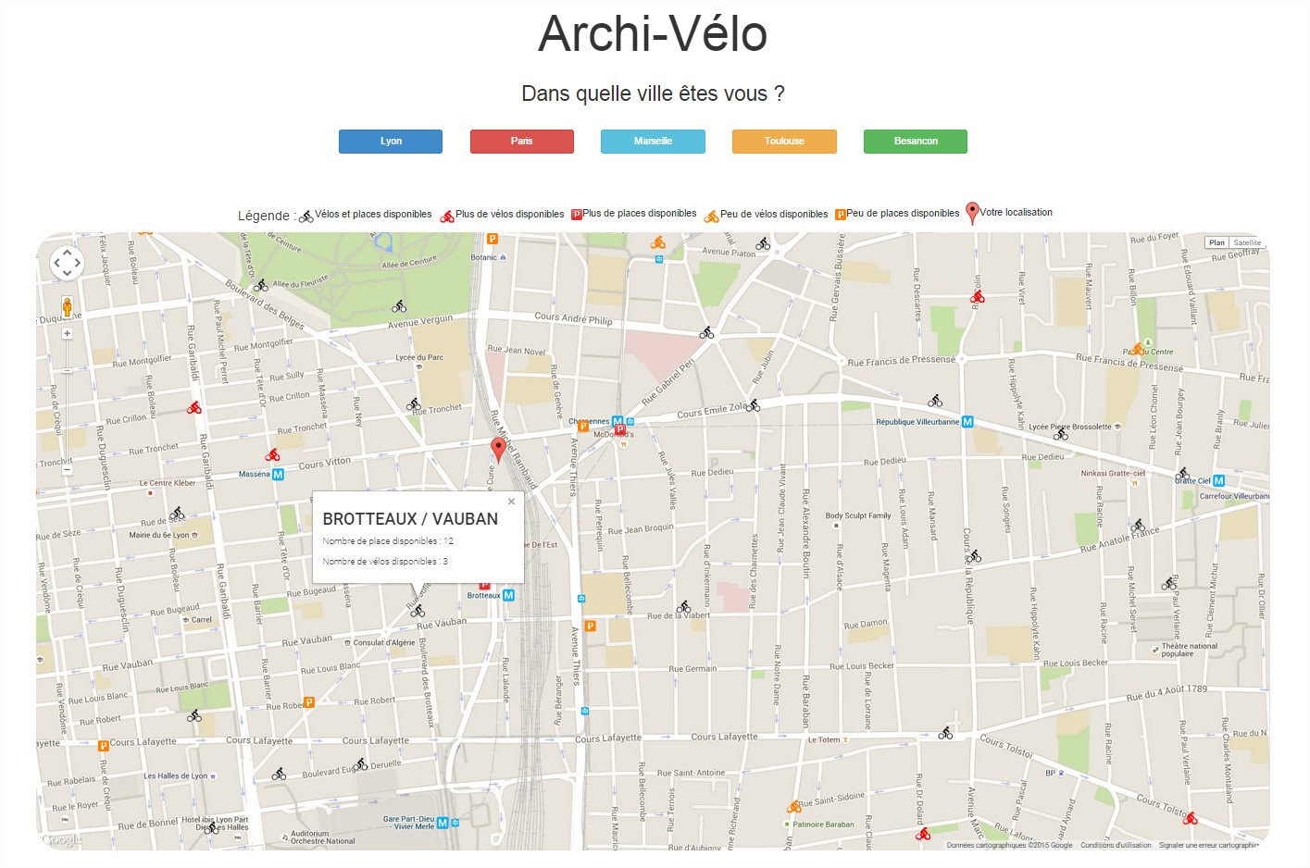
Réalisation
Notes:
Quentin
Description de l’affichage, des légendes…

Slide 13
Bilan
Notes:
Antoine

Slide 14
Bilan : Difficultés
Localisation
Intégration de la carte
Intégration pop-up
Notes:
Antoine
- Problème de localisation car le traitement en JS ne s’effectuait pas comme il faut
- Pour l’intégration de la carte on a eu des soucis avec le JS car suivant sa position dans le code la carte ne s’affiche pas

Slide 15
Bilan du projet : Retour
Expérience enrichissante
Mise en situation professionnelle
Aperçu de la globalité du projet
Notes:
Antoine
Exp enrichissante: nouvelle techno

Slide 16
Bilan : Et la suite ?
Mise en œuvre d’une charte de codage
Code commenté
Dépendance d’un service externe
Notes:
Antoine

Slide 17
Avez-vous des questions ?
Notes:
Antoine

